Slide 1
Preventivi 2022
CSN5 - Bari
S. Tangaro

Slide 2
SIGLE
ENTER_BNCT (RN:S. Bortolussi, RL: G. Iaselli)
FTM_NEXT -> chiede proroga causa COVID
IDDLS (2019-2021) -> chiede proroga causa COVID
IDEA (2020-2022)
ION2NEUTRAL (2020-2022)
MC_INFN
ML_INFN (2020-2022)
MODE_INFN (RN: T. Dorigo (PD) RL: R. Venditti)
NEXT_AIM (RN: A. Retico (PI), RL: S. Tangaro)
PICS4ME

Slide 3
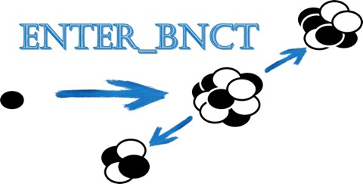
Establishing New TEChnologies for BNCT @CNAO ENTER_BNCT
sedi partecipanti: Bari, Pavia, LNL, LNF, Torino
Responsabile Nazionale: S. Bortolussi
Responsabile Bari: G. Iaselli
Responsabile LNL: E. Fagotti
Responsabile LnF: R. Bedogni
Responsbile Pavia: S. Bortolussi
Responsabile torino: V. Monti
Obiettivi e milestone dell’attività:
Collaborare nel contesto del working packege WP6 “On-line dosimetry system based on SPECT to be installed in the treatment room”. IN particolare sviluppo di algortmi di imaging con approccio “Compton camera per l’utilizzo di rivelatori CdZnTe
Attività previste:
-sviluppo di algoritmi di simulazione con GEANT4
-Studio di algoritmi di machine learning innovativi
-partecipazione a misure di test dei rivelatori cdznte presso il reattore di Pavia
Notes:
Penso che tutti sappiate cosa sia la BNCT

Slide 4
Establishing New TEChnologies for BNCT @CNAO - ENTER_BNCT
Personale esposto:
G. Iaselli 30%, G. Bruno 10%, D. Colella10%, A. Di Florio 10%, T. maggipinto 10%, A. Monaco 15%, g. Pugliese 15%, D. Ramos 30% A. Colaleo 10% R. Radogna 20%
TOTALE > 1.60 FTE
Servizi richiesti alla sezione: Calcolo presso recas

Slide 5
Fast Timing MPGD - FTM-Next in 2022 Anagrafica e Servizi
Officina Meccanica: 0.5 m.p.
Progettazione Meccanica: 0.5 m.p.

Slide 6
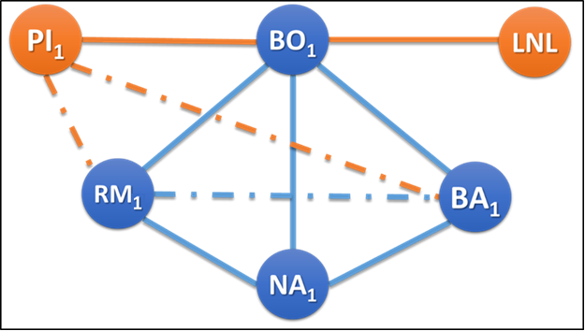
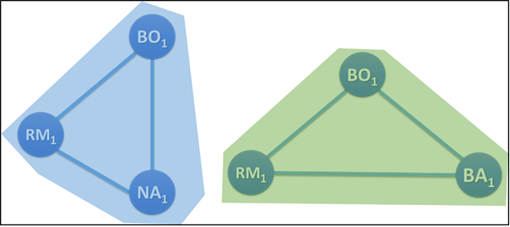
IDDLS: The project
INFN-GARR collaboration to realize a prototype of an Italian DataLake exploiting:
  Last generation networking technologies provided by GARR
    DCI (Data Center Interconnection) equipment
    SDN (Software Defined Network) deployment
  Software for creating scalable storage federations provided by INFN
    eXtreme-DataCloud project (H2020 - INFN lead)
    SCoRES project (INFN-NA)
  Real life use cases for testing
    CMS
    ATLAS
    BELLE-II
    Possibly involving LNGS experiments (XENON) and VIRGO
Possible topologies of the GARR Network with DCI and SDN for the DataLake
PERSONALE: G. Donvito 5%, M. Antonacci 15%, V. Spinoso 15%

Slide 7
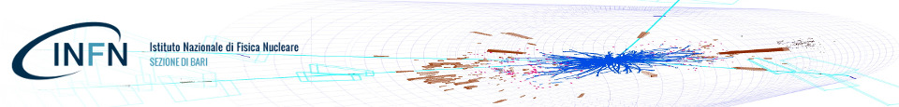
IDEA
Sezione di Bari
Grazia Cicala (Primo Ricercatore CNR-ISTP) 50 % Responsabile Nazionale e Locale
Teresa Ligonzo (Ricercatore Universitario) 40 %
Luigi Schiavulli (Professore Associato) 10 %
Antonio Valentini (Professore Associato) 40%
Maria Stella Leone (Assegnista) 30%
Totale 1.7 FTE
Officina Meccanica 1 mese/uomo
Sezione di Trieste
Fulvio Tessarotto (Primo Ricercatore) 20% Responsabile Locale
Silvia Dalla Torre (Dirigente di ricerca) 10%
Stefano Levorato (Tecnologo) 10%
Shuddha Shankar Dasgupta (Assegno di ricerca) 50%
Triloki Trilochi (Borsista Post Doc) 10%
Officina Meccanica 2 mesi/uomo
Elettronica 4 mesi/uomo

Slide 8
ION2NEUTRAL
Attività di Bari e richieste per il 2022
Proseguimento del modello 3D per la simulazione della sorgente di ioni negativi prototipo per ITER. (F. Taccogna)
Continuazione dello sviluppo di prototipi di scarica Inverse Brush Cathode (IBC) come sorgenti alternative di ioni H⁻. (G. Dilecce)
Proseguimento Beam energy recovery test con nuovo collettore senza elettrodi deceleranti usabile al posto dell’ERID in ITER (V. Variale)
Vincenzo Variale 30% (Ricercatore INFN)
Francesco Taccogna 20% (Ricercatore CNR e associato INFN)
Pierpaolo Minelli 20% (Ricercatore CNR e associato INFN)
Maria Rutigliano 20% (Ricercatore CNR e associato INFN)
Giorgio Dilecce 20% (Ricercatore CNR e associato INFN)
TOTALE: 1.1 FTE
Servizi richiesti alla sezione: Servizio CAD: 1 mese/uomo Servizio Officina: 1 mese/uomo
10.000 ore su MACCHINA ESTERNA

Slide 9
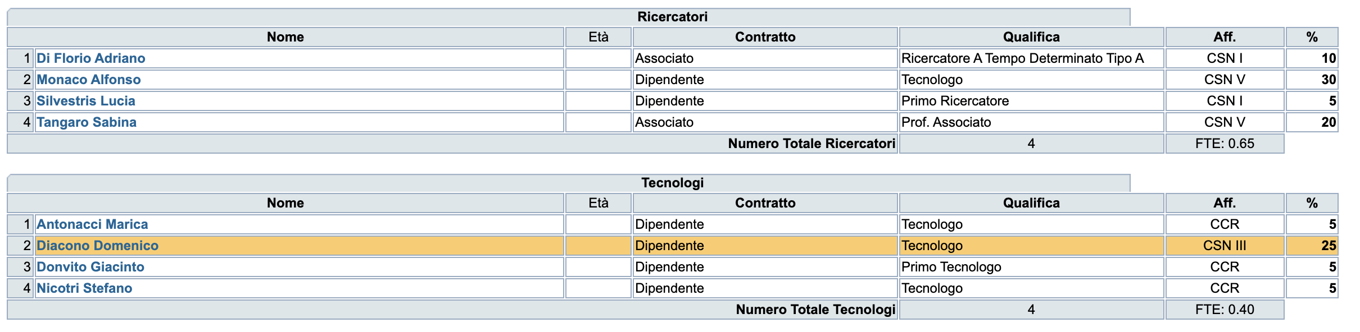
ML-INFN

Slide 10

  MODE_INFN
Titolo: Sedi Partecipanti: Padova, Firenze, Roma, Napoli, Bari
Coordinatore Nazionale: Tommaso Dorigo
Responsabili locali:
  Padova: Mia Tosi
  Firenze: Lorenzo Viliani
  Roma: Stefano Giagu
  Napoli: Luigi Cimmino
  Bari: Rosamaria Venditti

Slide 11
Personale esposto e FTE
 | Ruolo | Percentuale esposta (%) | % sinergica richiesta | Esperimento in sinergia
Marcello Maggi | 1R | 10 | 10 | CMS (CNS1)
Rosamaria Venditti | RUA | 20 | 10 | RD_MUCOLL (CNS1)
Anna Colaleo | PO | 10 | 10 | CMS (CNS1)
Federica Simone | PhD | 20 | 20 | CMS (CNS1)
Antonello Pellecchia | PhD | 10 | 10 | RD_MUCOLL (CNS1)
Filippo Errico | RUA | 30 | 20 10 | CMS (CNS1) RD_MUCOL(CNS1)
Caterina Aruta | PhD | 20 | 20 | CMS (CNS1)
Piet Verwilligen | R | 5 | 5 | CMS (CNS1)
Totale FTE: 1.25

Slide 12
INFN_MODE
Machine-learning Optimized Design of Experiments
Servizi richiesti alla sezione (2022)
Progettazione meccanica: 2 settimane per progettazione prototipo modulare di cella calorimetrica
Officina meccanica: 2 settimane per assemblaggio prototipo
Servizio elettronico: 1 mese per progettazione e implementazione di plugin card e concentrator board per lettura detector
  Questa attività di sviluppo di schede di frontend è stata già richiesta da LHCb, quindi chiediamo di produrre altre schede analoghe (abbassando i costi di produzione)
  Inoltre questa attività è in sinergia con quella di RD_MuCol (che non ha richiesto servizi)

Slide 13

Artificial Intelligence in Medicine
next
steps towards the development of robust AI algorithms and validation on realistic use cases
next
Alessandra Retico, Sezione INFN di Pisa
Presentazione dei preventivi 2022 in Sezione
28 Giugno 2021

Slide 14
Partecipanti, FTE a Bari
next
Amoroso Nicola | 30
Bellantuono Loredana | 30
Bellotti Roberto | 20
La Forgia Daniele | 10
Lombardi Angela | 50
Maggipinto Tommaso | 20
Monaco Alfonso | 30
Pantaleo Ester | 30
Diacono Domenico | 10
Tangaro Sabina | 40
Numero Totale Ricercatori | 2,70
Resp. Naz.: A. Retico
Bari (S. Tangaro)
Bologna (D. Remondini)
Cagliari (P. Oliva)
Catania (M. Marrale)
Firenze (C. Talamonti)
Genova (A. Chincarini)
Lab. Naz. Sud (G. Russo)
Milano (C. Lenardi)
Napoli (G. Mettivier)
Pavia (A. Lascialfari)
Pisa (M.E. Fantacci)
Complessivamente saranno coinvolte circa:
70 persone, 25 FTE

Slide 15

PICS4ME Personale
Bari: FTE = 1,8
Nome | Posizione | Percentuale | CSN
Milena D'Angelo | Professore associato | 0,3 | 5
Francesaco V. Pepe | RTDb | 0,2 | 4
Francesco Scattarella | RTDa | 0,8 | 5
Gianlorenzo Massaro | Dottorando | 0,1 | 5
Giannella Davide | Dottorando | 0,4 | 5
Garuccio Augusto | Senior | 0 | 4
Torino: FTE = 1,0
Nome | Posizione | Percentuale | CSN
Marco Genovese | Dirig. di ric. INRIM | 0,2 | 3
Jacopo Forneris | Professore associato | 0,15 | 5
Ivo P. Degiovanni | Primo ric. INRIM | 0,35 | 5
Paolo Olivero | Professore associato | 0,3 | 5

Slide 16
Servizi di sezione richiesti 2022
Bari
Officina meccanica: 0,5 mesi uomo (ipotesi da verificare con Cosimo Pastore)
Costruzione di copertura per prototipo di microscopio
Officina elettronica: 1 mese uomo (concordato con Giuseppe De Robertis)
Messa in sicurezza del laser utilizzato nel prototipo

Slide 17
SERVIZI CSN5-BA
ENTER_BNCT (RN:S. Bortolussi, RL: G. Iaselli)
FTM_NEXT -> chiede proroga causa COVID
  Officina Meccanica: 0.5 m.p.
  Progettazione Meccanica: 0.5 m.p.
IDDLS (2019-2021) -> chiede proroga causa COVID
IDEA (2020-2022)
  Officina Meccanica: 0.5 m.p.
ION2NEUTRAL (2020-2022)
  Officina Meccanica: 1 m.p.
  Progettazione Meccanica: 1 m.p.
MC_INFN
ML_INFN (2020-2022)
MODE_INFN (RN: T. Dorigo (PD) RL: R. Venditti)
  Progettazione meccanica: 0.5 m.p. → TOT 2 m.p.
  Officina meccanica: 0.5 m.p.
  Servizio elettronico: 1 m.p.
NEXT_AIM (RN: A. Retico (PI), RL: S. Tangaro)
PICS4ME
  Officina Meccanica: 0.5 m.p. → TOT 3 m.p.
  Officina Elettronica: 0.5 m.p. → TOT 1.5 m.p.

Slide 18
Backup

Slide 19
Preventivi 2022
12 Luglio 2021
PICS4ME
Sedi partecipanti:
Bari - Coordinatore nazionale: Milena D'Angelo
Torino – Coordinatore locale: Marco Genovese
Durata: 3 anni (2020-2022)

Slide 20
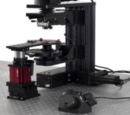
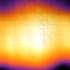
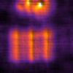
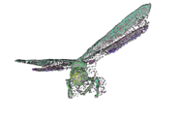
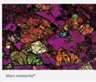
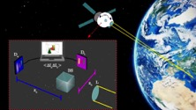
Motivazione
Prototipo di Correlation Plenoptic Microscopy (CPM) → rifocalizzazione, variazione di punto di vista
  Microscopia 3D senza scansioni → biomed e particle tracking in
  emulsioni nucleari, ispezione industriale, monitoraggio di stampe 3D, …
Sviluppo di protocolli innovativi che sfruttano le correlazioni quantistiche per:
  imaging 3D senza scansione (1 dispositivo, no interferenza, combinazione risoluzione-DOF senza precedenti, ...)
  imaging sub-shot noise
  super-resolution (NV centers, near-field,..)
SHOT
REFOCUSED
180 μm
39 μm
Studio di possibili applicazioni: earth observation (opto-meccanica semplificata, attenuazione turbolenza,…), imaging dello spazio (distinzione tra esopianeti e lenti gravitazionali/gas clouds, …), …

Slide 21
Obiettivi e Milestones (MS)
covid
covid
covid
covid
Anno 1 (2020)
MS 2.1: Software per imaging 3D (100%)
MS 2.2: Algoritmo di compressive sensing per CPI/CPM (100%, algoritmo ok, efficienza da ottimizzare).
Anno 2 (2021)
MS 2.3: Protocolli CPI/CPM con SNR ottimizzato (100% luce caotica, 50% fotoni entangled)
MS 1.1: Caratterizzazione del prototipo di CPM (80%, atteso a m24)
MS 1.2: Confronto tra CPM e altri sistemi di imaging 3D per specifici campioni (20%, atteso a m36)
Anno 3 (2022)
MS 1.3: Report su CPI con sorgenti a bassa coerenza (5%, atteso a m36)

Slide 22
Attività previste
Caratterizzazione del prototipo di CPM e dimostrazione della sua efficacia in diversi contesti applicativi
1.b) Esplorazione di diverse modalità di imaging (dark-field, birifringent,…) in contesti diversi (bio e biomed, particle tracking, ispezione industriale, stampe 3D,…), anche mediante end-users, e confronto con tecniche consolidate (e.g., confocale) [BA, TO + UniBA,…]
1.c) Adattamento del prototipo di CPM all'imaging in fluorescenza (e.g., campioni di diamante con NVC → super-resolution & optically detected magnetometry) [BA, TO]
Esplorazione di nuovi protocolli per il 3D imaging enhancement
2.a) Studio e ottimizzazione del SNR nel CPI con fotoni entangled (e.g., per il 3D imaging di campioni debolmente assorbenti) [BA, TO]
2.b) Esperimenti di Plenoptic-enhanced Ghost Imaging (PGI) - ghost imaging rifocalizzabile e in 3D – per applicazioni in oftamologia [TO, BA]
Aumentare la velocità di acquisizione ed elaborazione delle immagini
  3.a) Ottimizzazione del software di analisi dati per CPI/CPM
  3.b) Sviluppo di nuovi strumenti di analisi dati: filering, 3D imaigng, … [BA, UniBA]

Slide 23
Preventivi 2022
Bari
Inventariabile:
Back illum. CMOS camera, >4 Mp, >90% QE, >45 fps, > 10um pixel size 37.000
Obiettivo da microscopio apocromatico 100x 6.500
Obiettivo da microscopio apocromatico 40x 5.000
Consumo:
Ottiche (lenti, specchi, filtri, BS, basi,…) e optomeccanica 5.000
Materiale elettrico/elettronico per sicurezza laser prototipo 1.000
Missioni:
Viaggi per collaborazioni (1xTO, 1xRoma, 1xUSA/Svezia, 1xend-user): 5.000
Licenze SW (mathematica student) 1.000
Torino
Consumo:
Campioni (https://e6cvd.com/us/application/quantum-radiation/el-sc-plate-2-0x2-0x0-5mm.html) 2.000
Diodo laser (https://integratedoptics.com/cw-lasers/915-nm-lasers/915-nm-laser-diode;-free-space ): 3.000
Missioni:
Viaggi per collaborazioni : 5.000

Slide 24
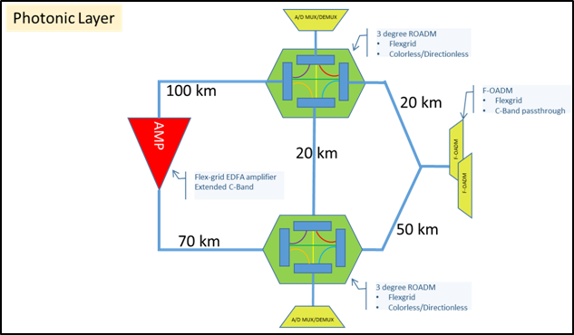
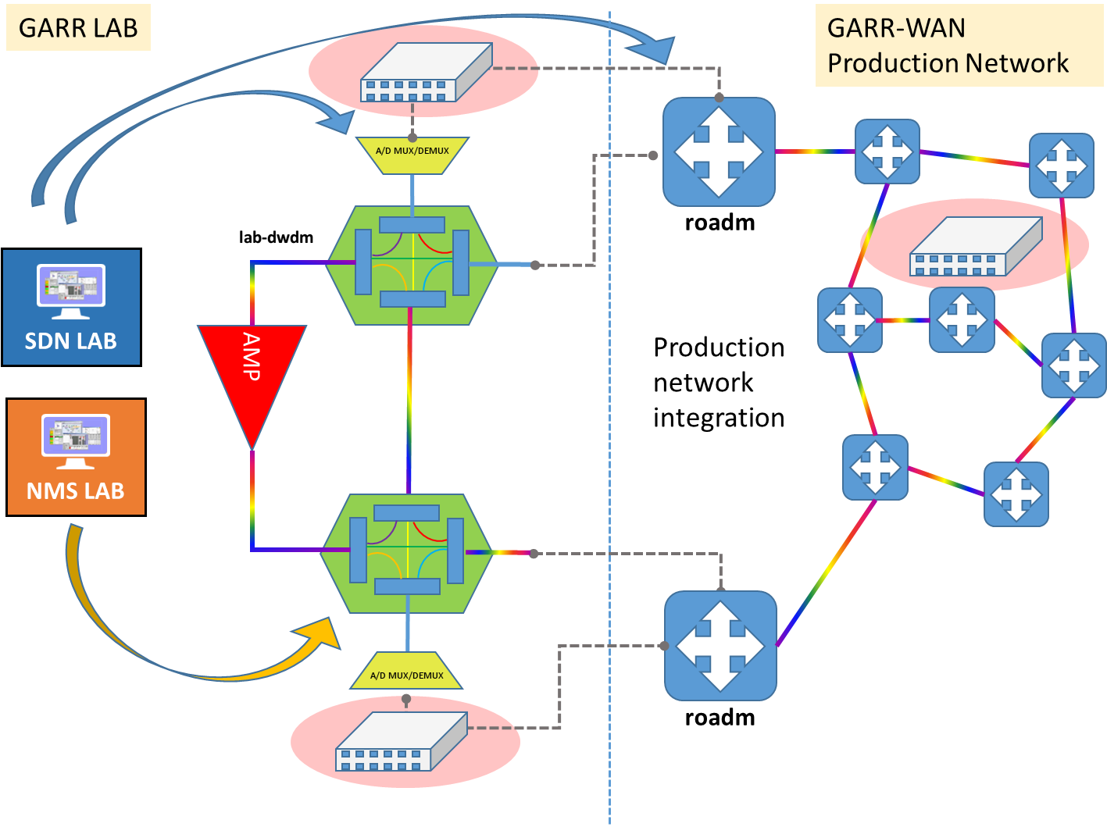
IDDLS: Timeline
3 years project
First year (2019)
  Technology scouting for DCI equipment to be deployed by GARR
  Application (INFN) requirements analysis
  Network equipment acquisition (INFN and GARR) and Lab testing
  Deployment on mixed Lab+WAN environment of the networking equipment
  Creation of the DataLake on sites connected with standard networking and first prototype using DCI
Second year (2020)
  Testing of the mixed (Lab+WAN) configuration
  Final creation of the DataLake on the 3 INFN sites with DCI systems
  Performance evaluation and comparison
  Possible acquisition of new equipment with increased performance
Third year (2021)
  Deployment only on WAN of the networking equipment
  Optimization of the DataLake
  Performance evaluation
  Final consideration
Lab deployment at GARR for testing
Mixed Lab+WAN deployment

